Slide 1
Design Pattern
Interpreter

Slide 2
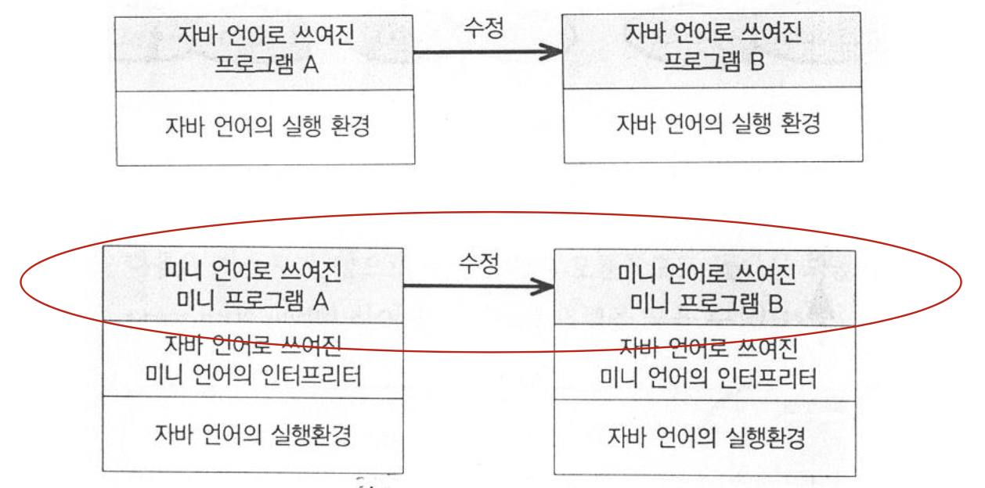
1. 개요
1) Interpreter 패턴의 역할
미니언어(문제)는 그 자체로 프로그램을 동작하지 않기 자바 언어로 통역하는 역할(Interpreter)이 있어야 한다.
미니언어의 문법의 규칙을 클래스로 표현합니다.

Slide 3
1. 개요
2) 장점 및 단점
장점
1. 문법의 변경 및 확장이 쉬워진다.
- 유연성 향상
- 어떤 해석을 표현하는 새로운 방법을 쉽게 추가 가능
2. 간단한 표현식에 좋다.
3. 동적인 설계가 가능하다.
4, 최종 사용자가 프로그래밍하기 좋다.
단점
1. 복잡한 문법의 경우 관리 및 유지가 어려워집니다.
- 인터프리터 패턴은 문법의 모든 규칙에 대해 하나 이상의 클래스를 정의
2. 일반적으로 동적 해석방식이라 느려진다.
- 인터프리터 언어는 일반적으로 컴파일 언어보다 느리기 때문에 성능 문제가 발생할수 있다.

Slide 4
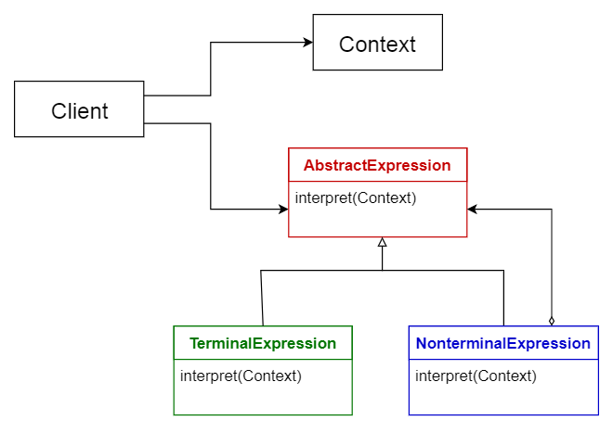
1. 개요
3) 활용
1. SQL과 같은 데이터베이스 쿼리 언어
2. 통신 프로토콜을 정의하기 위한 언어
3. 정규식 표현, 번역기 등
Interpreter 패턴의의 클래스 다이어그램

Slide 5
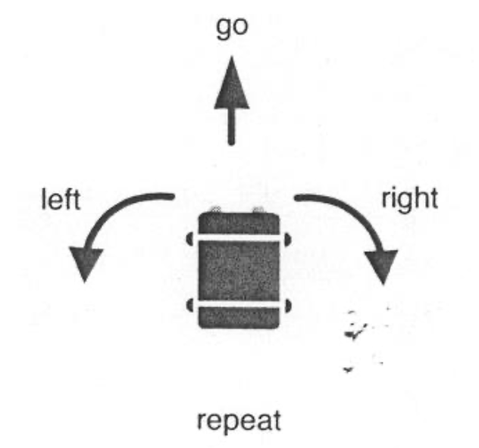
2. 미니언어의 사용 예제
1) 프로그램이 해결하고자 하는 간단한 문제
미니언어: RC카를 무선조정으로 움직이기 위한 언어
명령
go: 앞으로 1미터 전진
right: 그 자리에서 우회전
left: 그 자리에서 좌회전
repeat: 반복

Slide 6
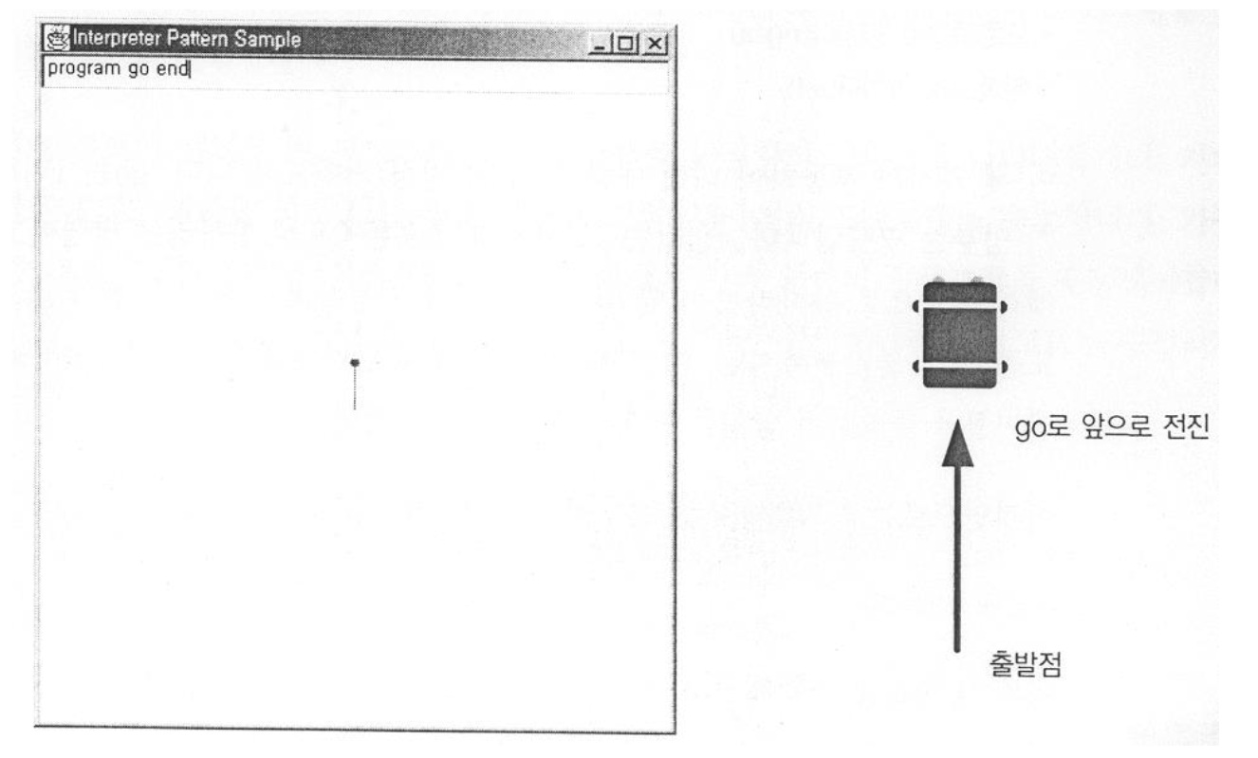
2. 미니언어의 사용 예제
2) 사용 예제 1
program go end

Slide 7
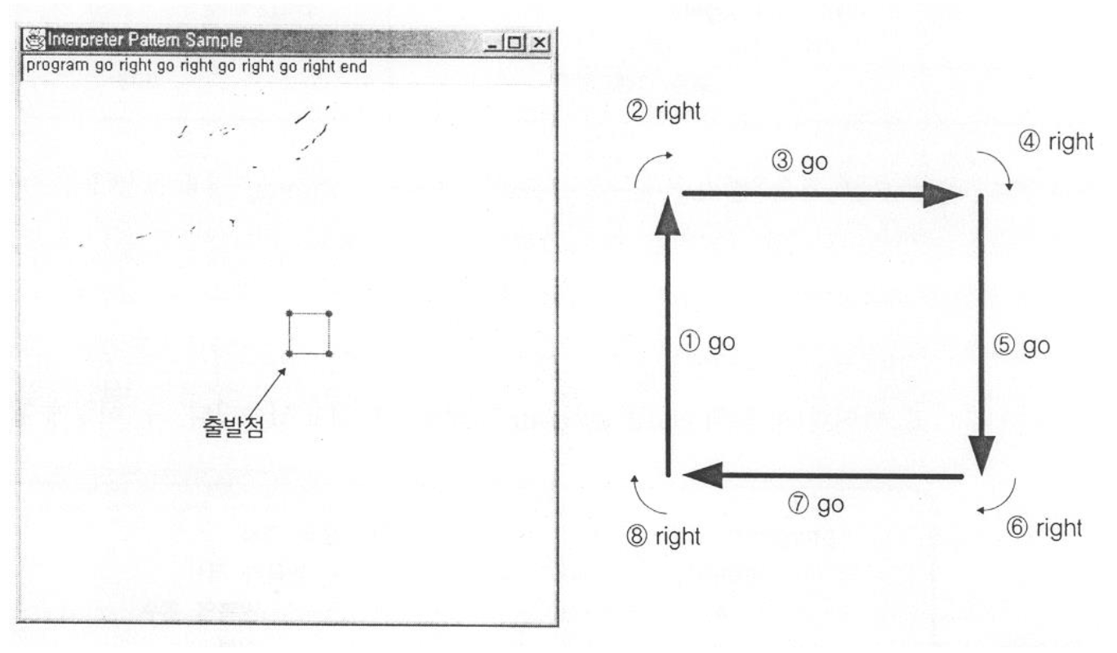
2. 미니언어의 사용 예제
2) 사용 예제 2
program go right go right go right go right end

Slide 8
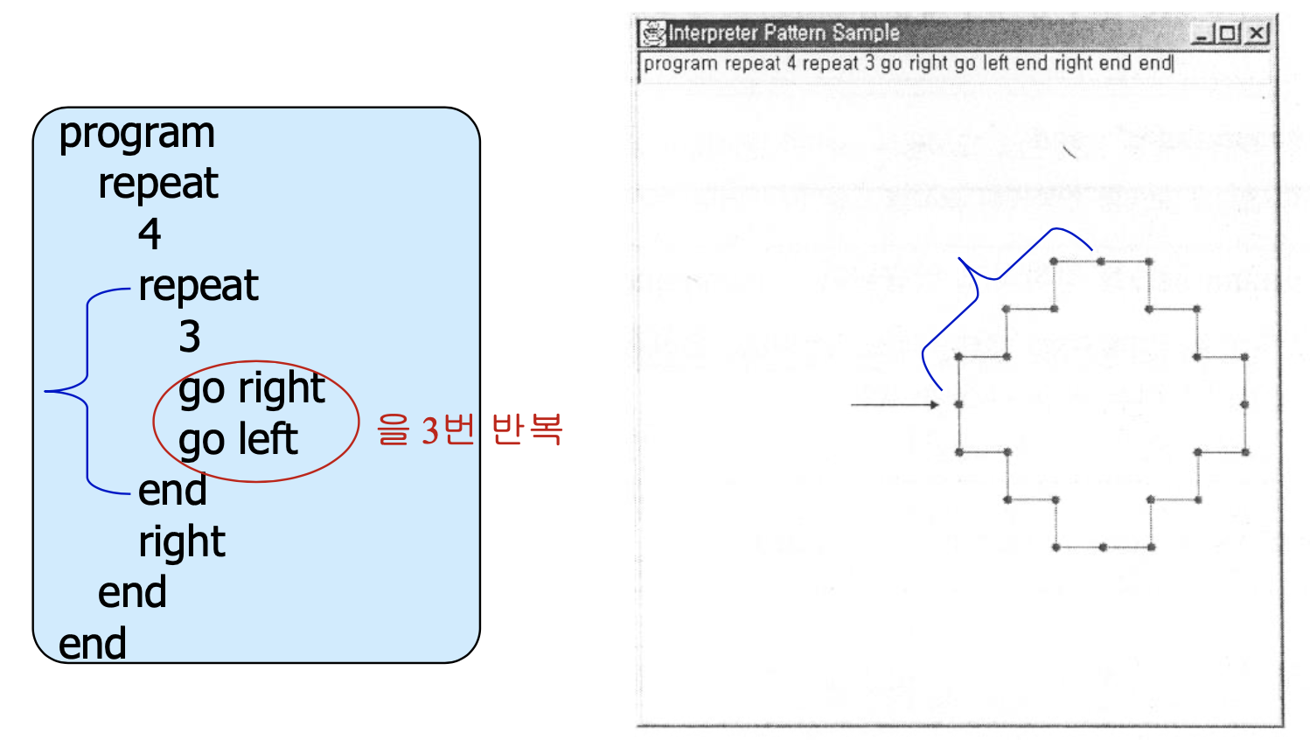
2. 미니언어의 사용 예제
2) 사용 예제 3
program repeat 4 repeat 3 go right go left end right end end

Slide 9
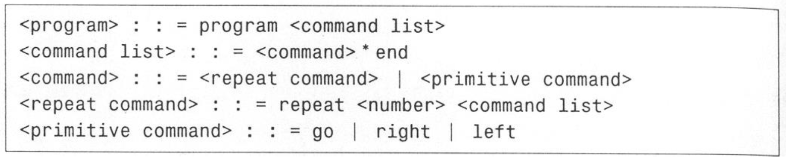
3. 미니언어의 문법
1) 예제 프로그램의 인터프리터가 해석하는 미니언어의 문법
2) BNF(Backus-Naur Form 또는 Backus Normal Form)의 확장으로 문법을 표기함
<program>이란 program이라는 단어 뒤에 <command list>가 이어진 것이라는 정의를 나타냄
<command list>는, <command>가 0개 이상 반복된 후 end라는 단어가 온것이라는 뜻
<command>란, <repeat command> 또는 <primitive command> 둘 중 하나라는 뜻
<repeat command>란, repeat라는 단어 뒤에 반복횟수 <number>가 이어지고, 다시 <command list>가 이어진 것이라는 뜻
<primitive command>란, go 또는 right 또는 left 이다라는 뜻

Slide 10
예제 프로그램의 클래스 다이어그램
- Interpreter
Creates >
Main
Context
nextToken
currentToken
skipToken
currentNumber
Uses >
Node
Parse
ProgramNode
RepeatCommandNode
CommandListNode
CommandNode
PrimitiveCommandNode
commandListNode
numbercommandListNode
list
node
name
parse
parse
parse
parse
parse

Slide 11
4. 클래스의 종류
이름 | 해설
Node | 구문 트리의 ‘노드’가 되는 클래스
ProgramNode | <program>에 대응하는 클래스
CommandListNode | <command list>에 대응하는 클래스
CommandNode | <command>에 대응하는 클래스
RepeatCommandNode | <repreat command>에 대응하는 클래스
PrimitiveCommandNode | <primitive command>에 대응하는 클래스
Context | 구문해석을 위한 전후 관계를 나타내는 클래스
ParseException | 구문해석 중의 예외 클래스
Main | 동작 테스트용 클래스

Slide 12
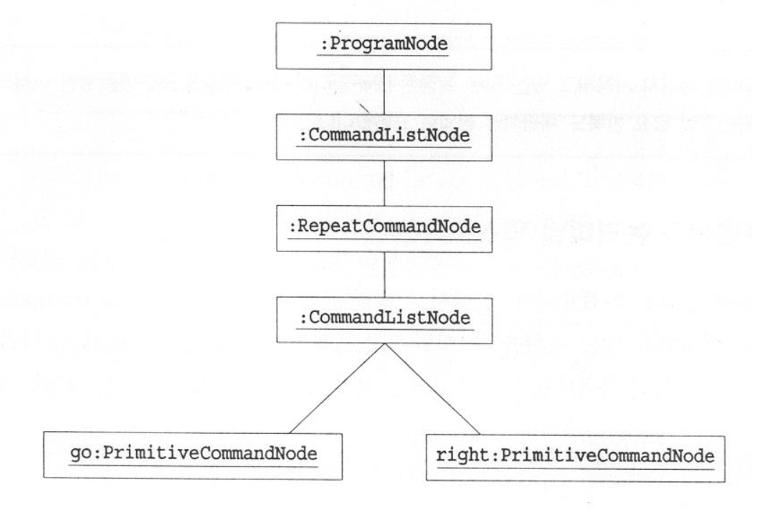
5. 구문트리
1) 예제 프로그램은, “program repeat 4 go right end end”를 해석하여 다음과 같은 구조를 메모리 상에 만든다

Slide 13
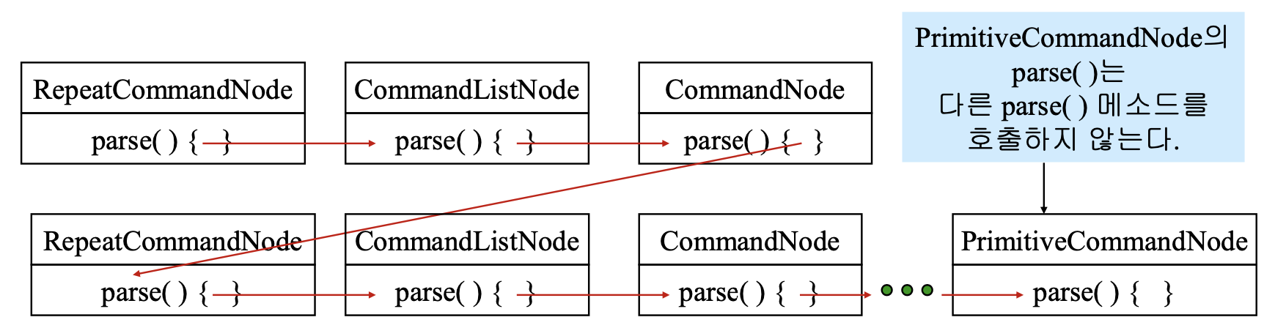
6. parse()의 재귀성
1. RepeatCommandNode의 parse 메소드 안에서 CommandListNode의 인스턴스를 만들어, parse 메소드를 호출하고…
2. CommandListNode의 parse 메소드의 안에서는 CommandNode의 인스턴스를 만들어, parse 메소드를 호출하고….
3. CommandNode의 parse 메소드 안에서는 RepeatCommandNode의 인스턴스를 만들어, parse 메소드를 호출하고….
4. RepeatCommandNode의 parse 메소드의 안에서는 다른 parse 메소드를 호출하지 않습니다.

Slide 14
7. Context 클래스
nextToken: 다음의 토큰을 얻습니다.(다음의 토큰으로 나아갑니다.)
currenToken: 현재의 토큰을 얻습니다.( 다음의 토큰으로 나아가지 않습니다.)
skipToken: 현재의 토큰을 체크하고 나서 다음의 토큰을 얻습니다.(다음의 토큰으로 나아갑니다.)
currentNumber: 현재의 토큰을 수치로서 얻습니다.(다음의 토큰으로 나아가지 않습니다.)
nextToken: 다음의 토큰을 얻습니다.

Slide 15
참고자료
https://eliotjang.github.io/%EC%BB%B4%ED%93%A8%ED%84%B0%EA%B3%B5%ED%95%99/design-pattern-ch23/

